Slide 1

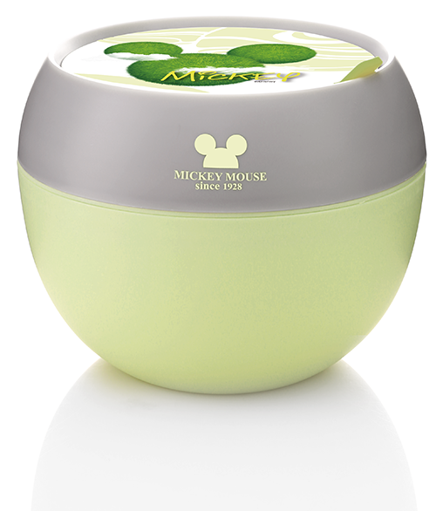
订购品
迪士尼 云迹森林
QQ保温碗
产品型号： DSM-CE038
市场参考价： 108.00
批发价： 34.00
材质：PP+硅胶
容量：800mL
产品尺寸： 14.7×14.7×11.5cm
装箱数：18pcs/箱
功能简介：
1.手捧碗弧度外型，舒适防滑
2.10mm厚保温层，导热率低，保温更持久
3.二个上盖提手设计，更方便打开
4.顶盖独立存储空间，粥菜分离更美味

